Slide 1
2.4 自由落体运动

Slide 2
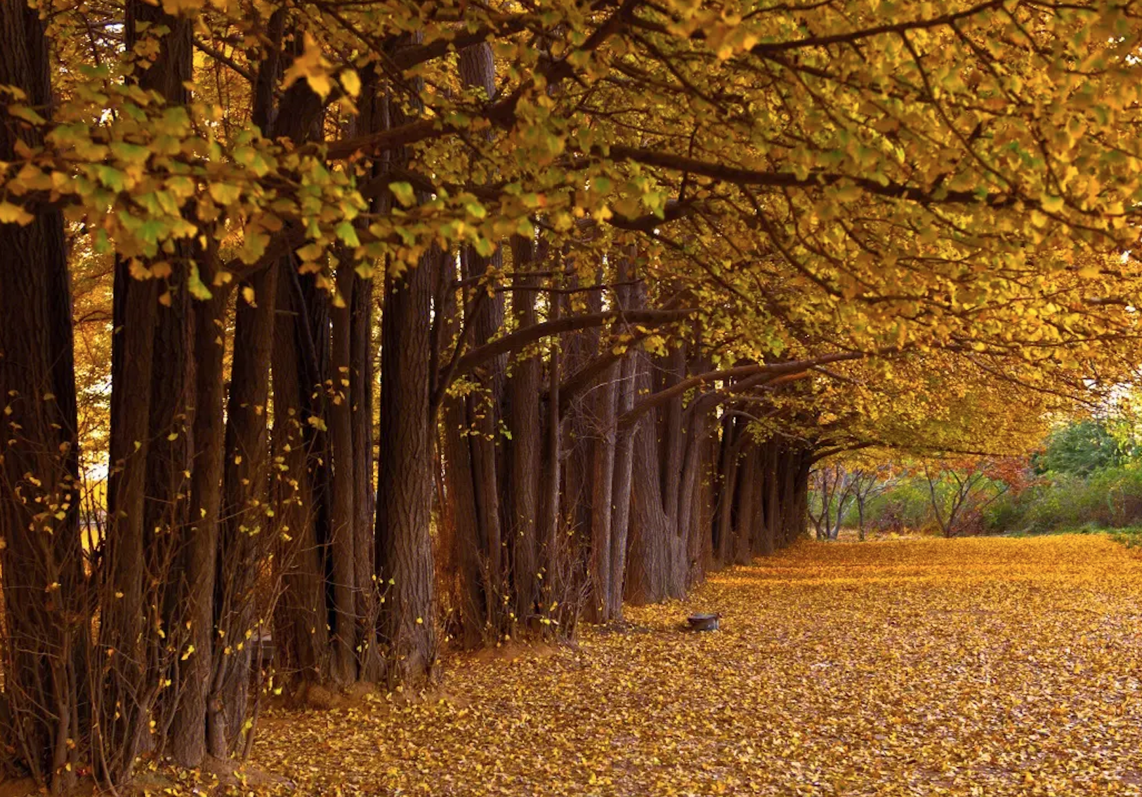
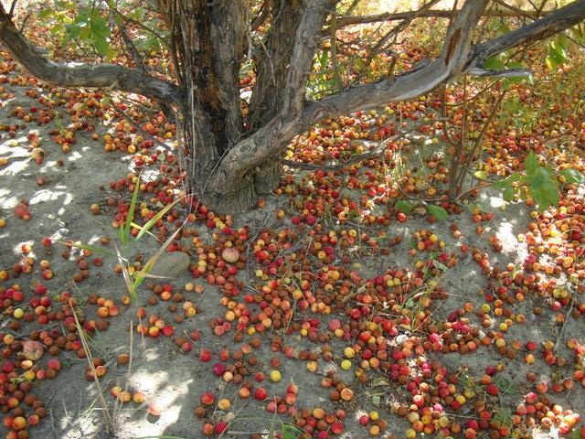
01.
问题与思考
物体下落的运动是司空见惯的，轻重不同的物体哪个下落的快呢？

Slide 3
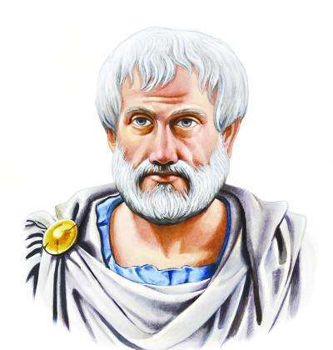
02.
亚里士多德的观点
最早研究这个问题的，大概要算古希腊的学者亚里士多德了。
权威
平常日常观察到的事实，如一块石头比一片树叶落得快些……二千多年前，古希腊哲学家亚里士多德认为物体下落的快慢跟它的轻重有关，重的物体下落得快。他的这一论断符合人们的常识，以至于其后两千年的时间里，大家都奉为“真理”。

Slide 4
逻辑的力量
V₂=4m/s
4m/s<V₁₂<8m/s
V₁=8m/s
V₁₂>8m/s

Slide 5
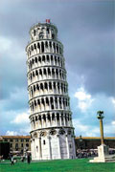
为了纪念伽利略的伟大贡献，1993年4月8日，来自世界各地的科学家把木球、铝球、塑料球等不同材料制成的小球从比萨斜塔上44 m高处同时静止释放，用精密电子仪器和摄像机记录，结果发现所有小球几乎同时落地 。

Slide 6
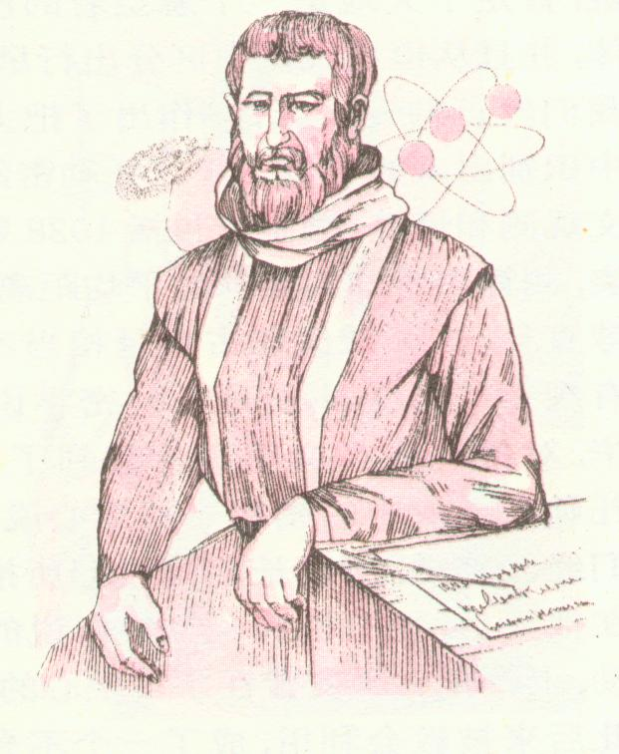
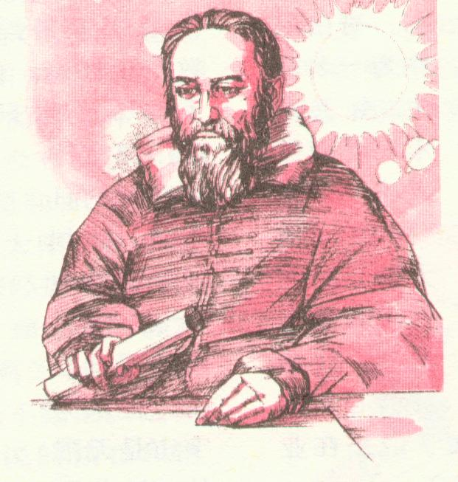
观察+直觉
逻辑+实验
重物比轻物下落的快
重物和轻物同时落地
历史的争论!
亚里士多德
伽利略

Slide 7
是什么因素影响了亚里士多德的判断呢？

Slide 8
如何消除空气阻力对物理下落快慢的影响呢？

Slide 9

实验探究
1、牛顿管实验：玻璃管中有羽毛、小铁片，玻璃管中抽成了真空，将物体聚于一端，再将玻璃管倒立，让所有物体同时下落．看到什么现象？说明什么问题？

Slide 10
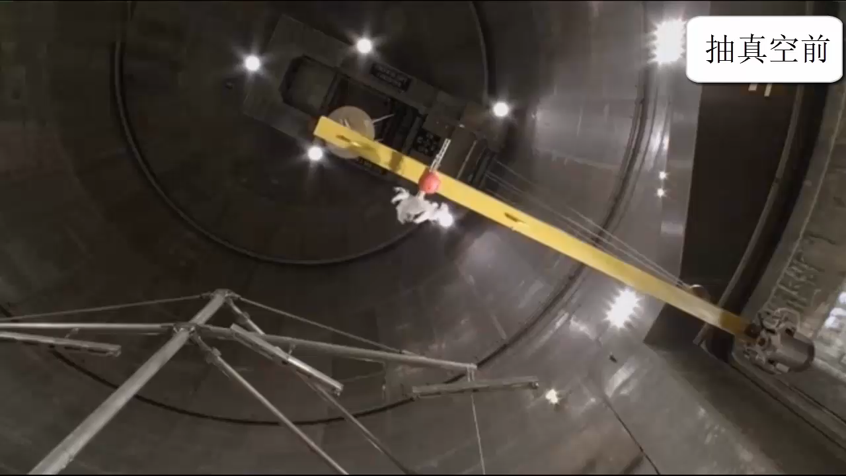

Slide 11
探究结论
结论：在没有空气阻力影响的情况下，所有物体下落快慢是相同的，与质量无关

Slide 12
一、自由落体运动
（1）定义：物体只在重力作用下，从静止开始下落的运动。
（2）特点：只受重力、v₀=0
（3）当空气阻力的作用比较小，可以忽略不计时，从静止开始下落的物体可视为自由落体运动。
思考：由上面的实验我们可以看到，自由落体运动是加速运动。那么，它的加速度在下落过程中是否变化呢？

Slide 13


二、实验：研究自由落体运动的规律
打点计时器
纸带
1、实验器材：铁架台、打点计时器、纸带、电源、夹子、导线、重物。
2、原理：纸带在重物的作用下自由下落，纸带受到的阻力较小，近似认为纸带做自由落体运动，根据打出的纸带点的情况，分析出重物的运动规律。
夹子
重物

Slide 14
2.35
6.15
11.55
18.50
26.95
37.05
cm
.
.
.
.
.
.
.
.
.
.
.
.
.
0 1 2 3 4 5 6
位置编号 | 0 | 1 | 2 | 3 | 4 | 5
时间 t /s | 0
v₁ /（m·s⁻¹）
0.04
0.08
0.12
0.16
0.20
__
0.77
1.15
1.54
1.93
2.32

Slide 15
3、绘制v-t图像
v/（m.s⁻¹）
结论：v-t图像为一条倾斜的直线，所以自由有落体运动是匀变速直线运动。
2.5
2.0
1.5
1.0
加速度是多少？
0.5
a=9.69m/s²
0.24
t/s
0 0.04 0.08
0.12
0.16
0.20

Slide 16
思考：同学们还有哪些方法可以测加速度？

Slide 17
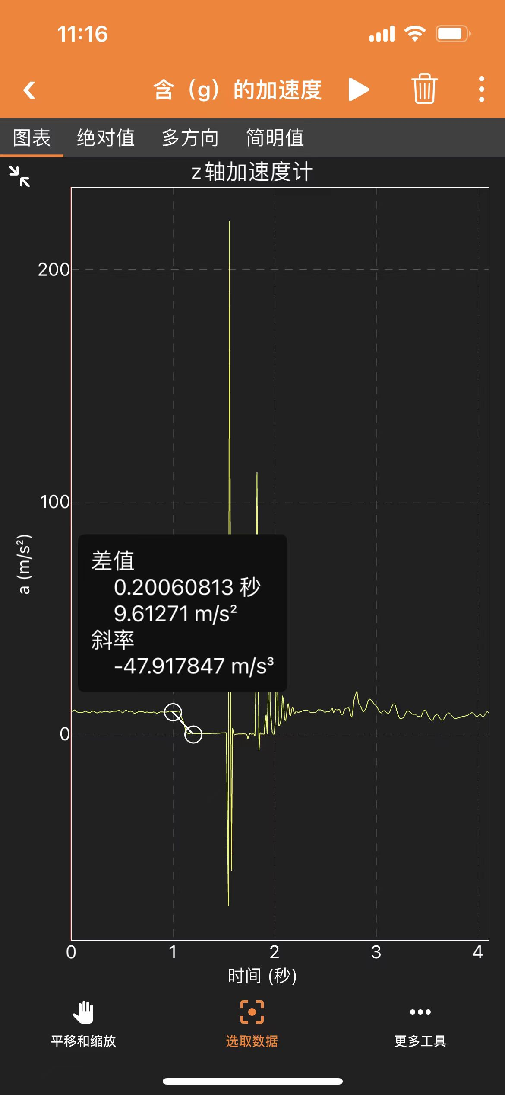
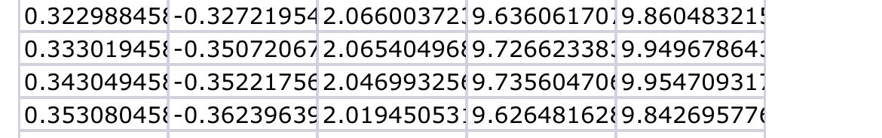
做一做：用手机测自由落体加速度

Slide 18
三、自由落体加速度
对不同物体进行的实验结果表明，在同一地点，一切物体自由下落的加速度都相同。
1、定义：物体在自由落体运动中的加速度叫作自由落体加速度，也叫作重力加速度。
2、符号：通常用g表示。
3、方向：竖直向下。
4、大小：一般g =9.8m/s²，粗略计算g=10m/s²。

Slide 19
地 点 | 纬 度 | 重力加速度
赤道海平面 | 0° | 9.780
马尼拉 | 14°35′ | 9.784
广州 | 23°06′ | 9.788
一些地点的重力加速度
你从表中发现了什么规律吗？
武汉 | 30°33′ | 9.794
上海 | 31°12′ | 9.794
东京 | 35°43′ | 9.798
北京 | 39°56′ | 9.801
纽约 | 40°40′ | 9.803
莫斯科 | 55°45′ | 9.816
北极 | 90° | 9.832
总结：重力加速度随纬度的增加而增大。

Slide 20
四、自由落体运动的规律
性质：自由落体运动是初速度为0的匀加速直线运动。
你能根据匀变速直线运动的基本公式，总结自由落体运动的规律吗？
匀变速直线运动 | 自由落体运动

Slide 21
例1.（多选）甲、乙两球从同一高度相隔1 s先后自由落下，在下落过程中( )
A．两球的速度差始终不变
B．两球的速度差越越大
C．两球的距离始终不变
D．两球的距离越越大
AD

Slide 22
01.
解法一
【典例2】一个物体从高度h处自由下落,测得物体落地前最后1秒内下落了25米,求：物体下落的高度h. (g取10m/s²)
O
【解析】画出运动示意图，设落地总时间为t, 则依题意，
由自由落体运动规律得
（t-1）s
h
O到B h=1/2gt² (1)
ts
A
O到A h-X = 1/2 g(t-1)² (2)
25m
1s
解得 t=3s, h=45m
B

Slide 23
02.
解法二
【典例2】一个物体从高度h处自由下落,测得物体落地前最后1秒内下落了25米,求：物体下落的高度h. (g取10m/s²)
O
【解析】A→B 由竖直下抛运动规律
h_{AB} = v_{A}t + 1/2 gt² = 25m
（t-1）s
h
得 v_{A}= 20m/s
A
ts
O到A 由自由落体运动规律得
25m
1s
h-X = v_{A}² / 2g=20m
得h=45m
B

Slide 24
03.
解法三
【典例2】一个物体从高度h处自由下落,测得物体落地前最后1秒内下落了25米,求：物体下落的高度h. (g取10m/s²)
O
【解析】O →A 自由落体运动 v_{A} =g（t –1）
O →B 自由落体运动 v_{B} =gt
（t-1）s
h
A →B 竖直下抛运动 v_{B}²- v_{A}² =2gX
ts
A
g ² t ²- g ² （t –1）² =2gX
25m
1s
解得 t=3s, h=1/2gt²=45m
B

Slide 25
04.
解法四
【典例2】一个物体从高度h处自由下落,测得物体落地前最后1秒内下落了25米,求：物体下落的高度h. (g取10m/s²)
O
【解析】 A →B 平均速度为
（v_{A}+v_{B}）/ 2 =X_{AB}/t
（t-1）s
h
A →B 竖直下抛运动 v_{B} -v_{A} =gt
ts
A
得 v_{B} =30m/s
25m
1s
O →B 自由落体运动
得 h= v_{B}²/2g=45 m
B

